Slide 1
添加Linux内核驱动支持
裕太微电子

Slide 2
拷贝驱动文件
拷贝motorcomm.c至
<linux-4.x>/drivers/net/phy/目录下
拷贝motorcomm_phy.h至
<linux-4.x>/include/linux/目录下

Slide 3
添加内核支持
添加斜体字内容至
<linux-4.x>/drivers/net/phy/Kconfig的PHYLIB内
config MOTORCOMM_PHY
tristate "Motorcomm PHYs"
---help---
Supports the YT8010, YT8510, YT8511, YT8512 PHYs.
添加斜体字内容至
<linux-4.x>/drivers/net/phy/Makefile内
obj-$(CONFIG_MOTORCOMM_PHY) += motorcomm.o

Slide 4
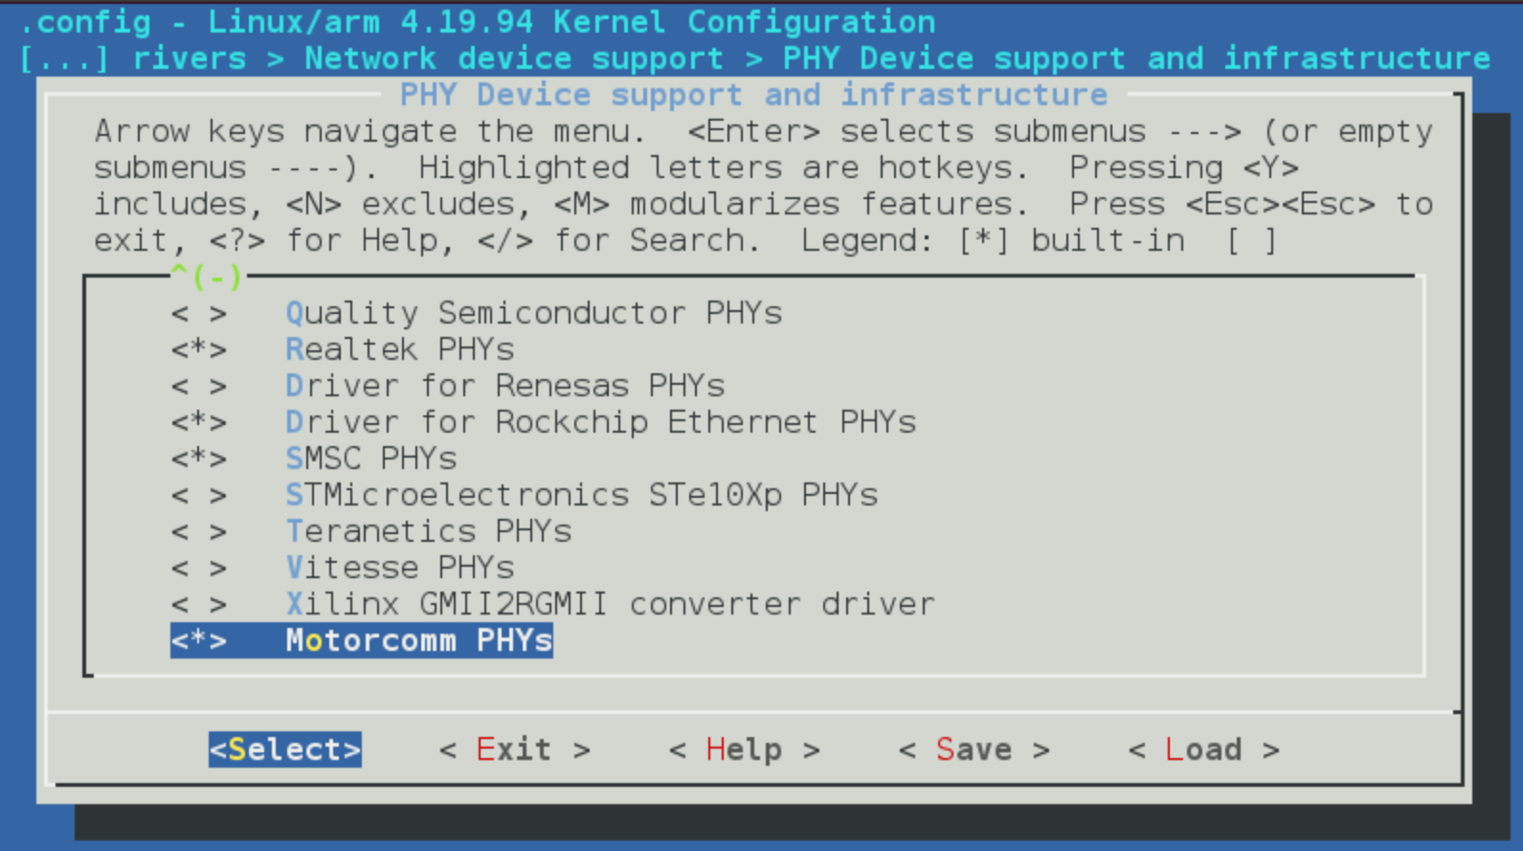
配置内核
执行内核的make menuconfig选中驱动
device drivers -> Network device support -> PHY Device support and infrastructure

Slide 5
编译
执行make, 新的内核映像会包含裕太phy的驱动支持

